Slide 1

„Świętych Obcowanie”

Slide 2
Do wspólnoty świętych (komunii świętych)
należą wszyscy ludzie,
którzy swoją nadzieję pokładają w Chrystusie
i przez chrzest przynależą do Niego,
bez względu na to, czy już umarli, czy jeszcze żyją. Ponieważ jesteśmy w Chrystusie jednym ciałem, żyjemy w jednej wspólnocie obejmującej niebo i ziemię.
YOUCAT 146

Slide 3
Kościół jest wspólnotą większą niż myślimy.
Należą do niego żywi i zmarli, bez względu na to,
czy znajdują się w czyśćcu, czy przebywają w chwale Bożej; znani i nieznani; wielcy święci i niepozorni ludzie. Możemy nawzajem się wspierać ponad śmiercią.
Możemy przywoływać imiona naszych patronów, ulubionych świętych, ale także naszych zmarłych,
co do których wierzymy, że są już u Boga. I odwrotnie. Możemy przez naszą modlitwę dopomóc naszym zmarłym, znajdującym się jeszcze w czyśćcu.
Każdy, kto czyni lub cierpi z Chrystusem i dla Chrystusa, przyczynia się dla dobra wszystkich. I odwrotnie: grzech każdego człowieka szkodzi całej wspólnocie.

Slide 4
Kościół chwalebny
Kościół pielgrzymujący
Kościół pokutujący
Kościół pielgrzymujący – może prosić Kościół chwalebny
o pomoc dla siebie i dla Kościoła pokutującego
Kościół chwalebny– może pomóc
należącym do Kościoła pielgrzymującego i pokutującego.
Kościół pokutujący – oczekuje na pomoc,
nie może nic zrobić dla siebie, ale może pomóc nam.

Slide 5
Wzajemnie udzielanie się dóbr duchowych realizuje się przez modlitwę, sakramenty (szczególnie Eucharystię), odpusty. Modlitwa to problem wymiany darów między ziemią a niebem oraz czyśćcem. Kościół zmaga się w walce o świętość, korzystając z zasług wszystkich.
Modlitwa człowieka jest wyrażeniem uznania Boga i Jego wszechmocy, wielkości i sprawiedliwości. Wzmacnia nas w walce ze złem i doprowadza do dobrego. Modlitwa wstawiennicza świętych jest w łączności z prawem miłości bliźniego. Dlatego czujemy się zobowiązani do modlitwy za wszystkich ludzi. Przykładem modlitwy wstawienniczej jest modlitwa powszechna we Mszy św. (od czasów św. Piotra Kanizjusza). Modlitwa wstawiennicza jest wyrazem komunii świętych.
Szczytem życia chrześcijańskiego i centrum życia Kościoła jest Eucharystia.
Eucharystia uobecnia przymierze Chrystusa z Kościołem, które zostało przypieczętowane Jego śmiercią na krzyżu. Ze względu na te zasługi Pana Jego ofiara krzyżowa — Msza św. ma ogromną wartość dla żywych i zmarłych. Pan Jezus swoje zasługi z bezkrwawej Ofiary przenosi na zadośćuczynienie w czyśćcu.
Odpusty ofiaruje się ze względu na zasługi Chrystusa, Matki Najświętszej i świętych. Konieczne są warunki do spełnienia. Najważniejszy jest stan łaski uświęcającej i wola trwania w łasce, w bezgrzeszności. To jest istota odpustów, dająca moc zasługującą dla zadośćuczynienia cierpiących w czyśćcu.
Obcowanie świętych to wzajemna wymiana darów duchowych między niebem, czyśćcem a ziemią. Święci są nie tylko wzorami człowieczeństwa, ale i życia chrześcijańskiego.

Slide 6
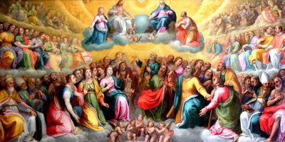

Slide 7
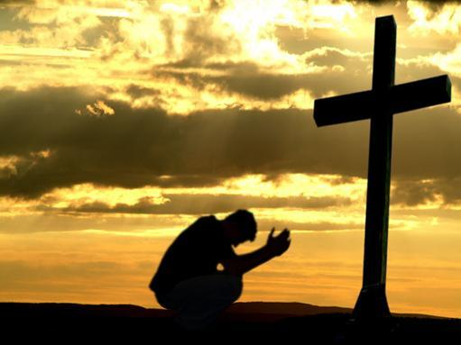
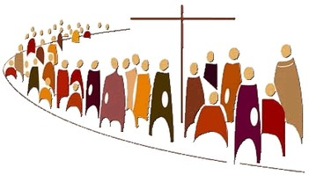
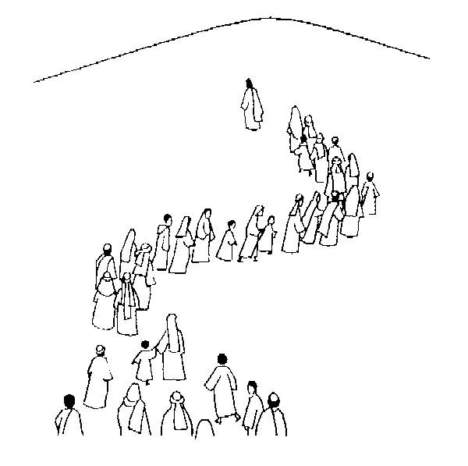
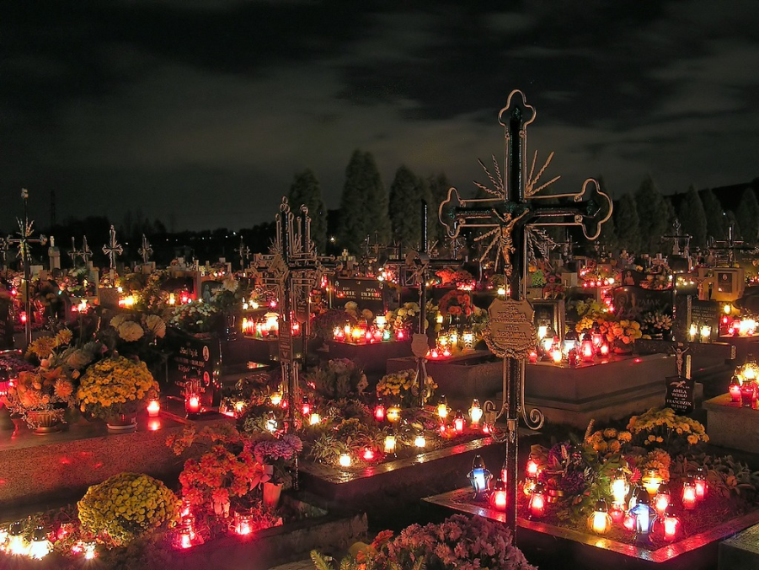

Slide 8
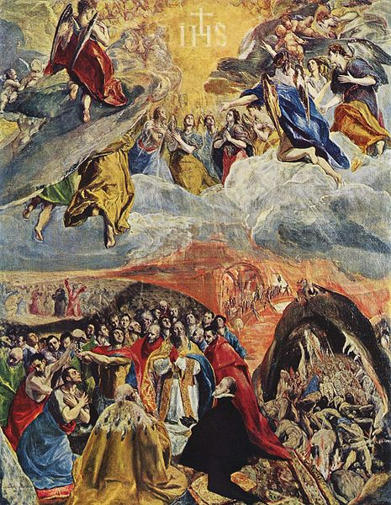

Slide 9
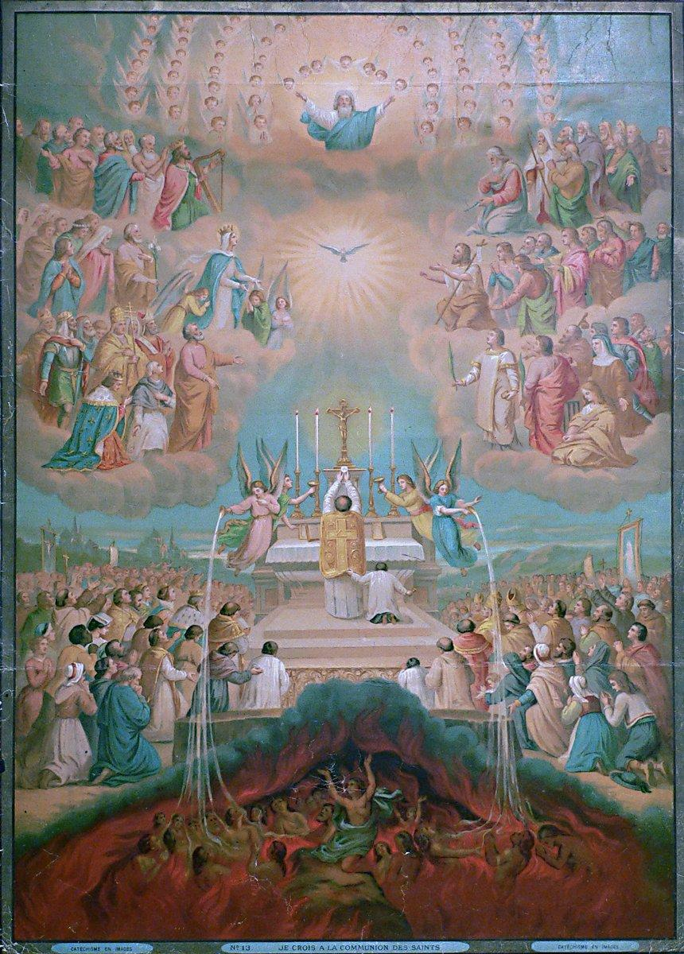

Slide 10
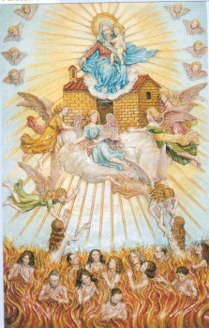

Slide 11
